Slide 1


Slide 2

‘Uma experiência inesquecível’

Slide 3
Planejamento Estratégico
Forças:
Equipe tem anos de experiência e credibilidade
Equipe já está treinada
Potencial de divulgação forte
Serviço diferente da concorrência
Profissional exclusivo para o marketing
Fraquezas:
Equipe reduzida
Marca ainda é desconhecida
Oportunidades:
RS tem muitos eventos
Segmento amplo para COLAB
Possibilidade de interação física com os clientes
Ameaças:
Existe muita concorrência no mercado
Covid
Economia do país
Colaboradores mal intencionados

Slide 4
Como começar?
Definição da identidade visual:
Nome fantasia
Logo
Tipografia
Paleta de cores
Forma de comunicação
Uniforme:
Cor preta
Camiseta
Saia
Avental
Pochete

Slide 5
Como começar?
Digital:
Qual CNPJ será usado?
Criar email
Contratar domínio e hospedagem
Criar contas nas redes sociais
Criar site/portfólio/institucional (quem, onde, porque, quando, para quem)
Elaborar/Ajustar o contrato de prestação de serviços para o contratante e também para os colaboradores contratados
Produzir fotos e vídeos de qualidade
Físico
Banner
Cartão de visita
Folder
Bilhete/Cartão para os brindes
Outdoor?

Slide 6
Orçamento
Uniformes
Papelaria
Outdoor
Fotógrafo
Posts patrocinados
Domínio e hospedagem

Slide 7
Objetivos
Angariar seguidores para prova social
Angariar leads quentes
Fazer com que a nossa marca seja vista
Fechar parcerias
Evitar qualquer tipo de frustração com a organização e resultados do evento.
Entregar conforto e qualidade para todos os envolvidos

Slide 8
Metas até 06/22
Crescimento da equipe para atender mais eventos
Expansão regional
5000 seguidores nas redes sociais
20 contratos/mês

Slide 9
Serviços Oferecidos
Maitréia
Promoter
Garçom modelo
Equipe de atendentes para camarotes
Equipe de bar
Equipe de caixa
Garçons para buffet
Recepcionistas
Garçom/Garçonete particular para eventos diversos

Slide 10
Público Alvo
Shows
Formaturas
Casamentos
Aniversários
Convenções
Feiras
Congressos
Seminários
Conferências
Eventos corporativos
Eventos religiosos
Festas tradicionais
Salões de beleza
Inauguração de lojas
Novos e atuais colaboradores
Possíveis parceiros

Slide 11
Possíveis Parceiros e/ou Patrocinadores
Os próprios colaboradores da equipe
Empresas de sonorização
Empresas de Staff de apoio
Empresas de segurança
Empresa de espumante
Empresa de chocolate
Máquinas de cartão
App Locomoção (Garupa)
Vans para transporte do público
Artistas que conheçam nosso serviço e nos exijam, em contrato, para o seu camarim, por exemplo.

Slide 12
Possíveis Parceiros e/ou Patrocinadores
Pousadas/Hotéis (Intercity)
Agências de publicidade/marketing
Produtoras de eventos
Cerimonialistas
Casas de eventos
Fotógrafos (transmissão ao vivo dos eventos pelo Youtube, Instagram)
Corretores de seguros focados em eventos
Produtos, estabelecimentos, mídias, imprensa da região que façam sentido para o público-alvo

Slide 13
Como ser diferente para os contratantes?
Entregamos experiência e não apenas serviço
Profissionalizar a marca mostrando seriedade, credibilidade e autoridade
Atendimento rápido através de diversos meios de contato que serão fornecidos
Oferta de mídia para eles através das nossas ações promo e dos parceiros que tivermos
Buzz positivo para o contratante e para o nome do evento
Através da agenda futura da Kings mostraremos o potencial de mídia que ofereceremos ao nosso público digital, e também físico através do próprio evento
Obtenção de maior rentabilidade para o produtor e para a casa devido ao atendimento ofertado ao público
Fidelização do cliente para comparecer à festa ou ao espaço mais vezes

Slide 14
Como ser diferente para os contratantes?
Ações promocionais físicas:
Degustação de espumante de parceiro
Sorteio/Roleta dentro do QR Code entregando prêmios dos parceiros na hora (à definir)
Indicação de transporte, hospedagem e comida na saída do evento
Ações promocionais digitais:
QR Code espalhado pelo evento
Redes sociais ofertando brindes e descontos

Slide 15
Como ser diferente para o público?
Proporcionar uma experiência inesquecível
Mostrar à ele que estamos ali para servi-lo e que ele é importante
Indicar transporte, hospedagem e comida no final da festa
Possibilidade de colocar o nome da empresa ou do cliente no telão (sempre pedir para postar algo nas redes sociais e nos mencionar)
Espaço reservado da Kings para sorteio de brindes
Dar um chocolate na saída do evento (glicose)
Respostar os conteúdos do público quando formos mencionados

Slide 16
Como fidelizar e valorizar os colaboradores?
Ofertar paga acima da média de mercado
Dar treinamento contínuo de atendimento, etiqueta, inglês?
Criar um banco de dados com suas características para que fique mais fácil definir suas funções e necessidades de treinamento
Enviar conteúdos digitais que façam sentido à eles para que cresçam no ramo (perguntar seus interesses)
Lanches vegetarianos se for necessário (perguntar aos colaboradores se alguém quer)
Disponibilizar transporte e/ou ajuda de custo
Sempre bonificar de alguma forma:
Incluir no contrato de prestação de serviço ao contratante que faremos a bonificação e também ações promocionais dentro de seus eventos
Aumentar um pouco o valor total dos contratos para que as ações acima sejam viáveis

Slide 17
Como divulgar?
Buscar parceiro de espumante rosé e de chocolate pois combina com a identidade visual da Kings
COLAB’s
Mídias Sociais
Posts patrocinados direcionados aos públicos-alvo
Parceiros
Associações que indicam prestadores de serviços aos seus funcionários
Contato físico/digital individual com empresas que selecionarmos serem potenciais de divulgação/contratação da KINGS

Slide 18
Formas de Divulgação
Instagram
Facebook
Youtube
LinkedIn
Mercado Livre
OLX
Aplicativos de oferta de serviços
Parceiros
Festas
Site

Slide 19
Exemplos de Comunicação
Como melhorar o seu evento:
Lixeiras
Limpeza contínua dos banheiros
Canudo sustentável
Como ser um atendente/bartender melhor
Pré-evento:
Disponibilizar layouts customizados para o público interagir nas mídias (engajamento)
Pós-evento:
Questionar quem foi no evento e pedir um feedback (prova social)
Durante o evento:
Colocar bilhete/cartão nos brindes pedindo para o publico compartilhar com os seus amigos e usar uma # nossa (à definir)

Slide 20
Implementações Futuras
APP:
Divulgação da agenda
Sorteio de produtos/serviços
Orçamento Ágil (aqui precisamos definir os valores dos pacotes e tipos de serviço)
Possibilidade de contratação da KINGS pelo app
Gestão financeira, operacional, administrativa, RH
Libras – inclusão social
Gameficar o endomarketing

Slide 21
Gatilhos mentais
Autoridade:
Videos de treinamentos
Vídeos de briefing
Frases de emponderamento
Prazer / Dor
Falar sobre a felicidade de participar daquele momento
Ideias para desestressar
O prazer de ser bem servido
Confiança
Ressaltar a importância de confiar no serviço contratado e ficar tranquilo durante a execução do evento
Falar da confiabilidade da equipe
Confiabilidade dos parceiros que indicamos
Significância
Mostrar ao cliente que estamos ali para servi-lo e que ele é importante
Respostar os conteúdos do público quando formos mencionados
Escassez
Apenas duas empresas podem divulgar sua marca no telão da festa

Slide 22
Gatilhos mentais
Urgência
Pensar em algo relacionado a prazo
Campanhas
Exclusividade (Efeito esnobe)
Possibilidade de colocar o nome da empresa ou do cliente no telão (sempre pedir para postar algo nas redes sociais e nos mencionar)
Garçom/Garçonete particular para eventos diversos
Novidade
O próprio lançamento da Kings (postar algo dizendo que vem novidades por ai...dia tal vamos lançar a marca...)
Chamada para contratação de novos colaboradores
Divulgação de novos parceiros
Curiosidade
Postar esquetes com chamadas para ‘o que vem por aí’, sem fazer qualquer spoiler

Slide 23
Gatilhos mentais
Antecipação
Postar o material de vídeo profissional que vamos produzir
Prova social
Postar prints das interações sociais, comentários
Espaço reservado nas redes e site para contar como pensamos em cada detalhe daquele evento
Contratantes relatando como foi sua experiência com a Kings
Aversão a perda
Postar exemplo: ‘se vc não for a este evento, vc vai perder a experiência’
Reciprocidade
Postar conteúdos relevantes para os públicos-alvo
Indicar transporte, hospedagem e comida no final da festa
Brindes
Valorização dos colaboradores
Buzz positivo para o contratante e para o nome do evento
Obtenção de maior rentabilidade para o produtor e a casa devido ao atendimento ofertado ao público
Fidelização do cliente para comparecer à festa ou ao espaço mais vezes

Slide 24
Gatilhos mentais
Humanização
Postar fotos reais dos atendentes, contar a história deles, boomerang, video curto
Contar a história da casa do evento
Falar sobre o que fazer na região daquele evento (destaque para os parceiros)
Coerência
Para os possíveis contratantes/colaboradores: ‘evidenciar um problema comum que ocorre com a concorrência e evidenciar nosso diferencial com relação a isso’
Benefícios
Tranquilidade em saber que não haverá frustração
As parcerias que oferecem os brindes
Stortytelling
Contar uma história que mostre ao cliente sua jornada desde a descoberta até o final da experiência (nosso serviço)
Contar como a empresa foi criada, posicionamento e valores da marca

Slide 25
Gatilhos mentais
Comunidade
Engajamento através de ações sociais como campanha do agasalho, Ong’s, adoção de animais
Entrega de sementes
Incentivar os contratantes a usar de canudo de macarrão e outras ideias do tipo
Sustentabilidade através de parceiros, casa do evento, produtores...pesquisar!
Paradoxo da escolha
Ajudar o contratante a escolher o serviço ideal da Kings para o seu evento
Simplicidade
Comunicar de forma simples e organizada
Desburocratizar
Explicar exatamente como trabalhamos
Referência
Mostrar o valor de cada serviço lado a lado (com preço ancorado criamos a percepção de preço justo), para mostrar os benefícios de cada pacote e induzir o cliente a contratar o mais caro
Propósito
Falar sobre o porquê do que fazemos
Compromisso com o mundo e não apenas com a venda
Humanizar e gerar identificação com o público

Slide 26



Material STORIES
Vamos tornar o seu evento uma experiência INESQUECÍVEL?
Foto Garçom
Cartão Presente
KINGS
Nosso prazer
é SERVIR!

Slide 27



Material STORIES

Slide 28

Material FEED
TRINCA
BUZZ POSITIVO
PARA
O EVENTO
E PARA O PRODUTOR

Slide 29

Material FEED
TRINCA
QUEM SOMOS?
RODSON E LUCAS
FOTO DA EQUIPE

Slide 30



Material FEED
QUER BRILHAR NO
NOSSO TIME?
VOCÊ AINDA NÃO É NOSSO PARCEIRO?
FOTO DA EQUIPE
PORQUE NÓS SOMOS DIFERENTES?

Slide 31



Material FEED
COMO CUIDAR BEM DO SEU CLIENTE
CONFIANÇA NA EQUIPE É FUNDAMENTAL
FOTO DA EQUIPE
TEU NOME NO TELÃO DA FESTA

Slide 32
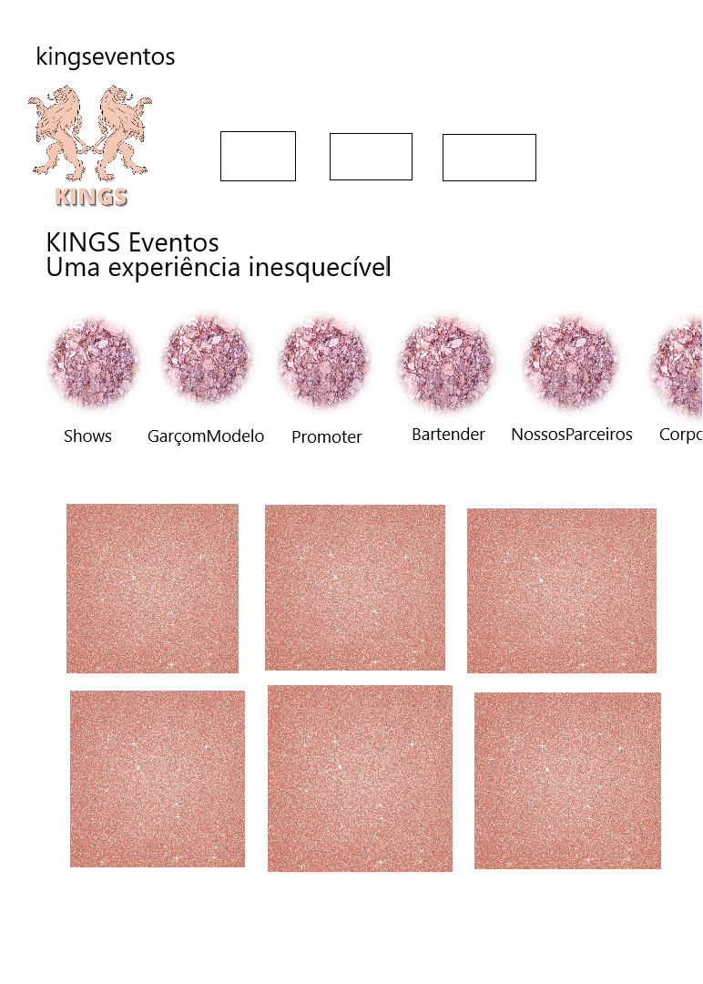
Protótipo Instagram

Slide 33
BORA?? ☺

